Slide 1
Desarrollo Humano
"Lidera tu vida y inspira a otros a hacer lo mismo."

Slide 2


Desarrollo Humano
Objetivo del curso
Al finalizar la sesión, a partir del análisis de situaciones personales, historias y casos reales, el estudiante analiza el significado del desapego personal, identificando aquello que puede limitar su crecimiento y proponiendo una acción concreta para afrontarlo positivamente.

Slide 3
EL PODER DEL DESAPEGO
Aprender a soltar también es aprender a avanzar.

Slide 4

Desarrollo Humano
El Poder del Desapego
Festival de los Faroles en China. – ¿Sabes su significado?

Slide 5
Desarrollo Humano – Lección 1 -
El Poder del Desapego
Si bien esta tradición China nació como parte de la celebración y adoración Budista, hoy también simboliza dejar atrás el pasado y dar la bienvenida a un nuevo comienzo con esperanza y buena fortuna.
En ella se depositan cartas o notas cuyo contenido es aquello que queremos dejar atrás y que nos comprometemos a cambiar o dejar ir de nuestra vida.

Slide 6

Desarrollo Humano
El Poder del Desapego
“No se trata de soltar por soltar. Se trata de saber cuándo algo ya no nos permite avanzar.”

Slide 7
Desarrollo Humano
El Poder del Desapego
SI PUDIERAS DEJAR IR ALGO…
¿Qué Sería?
Escribe algo que quisieras cambiar, superar o dejar atrás.

Slide 8
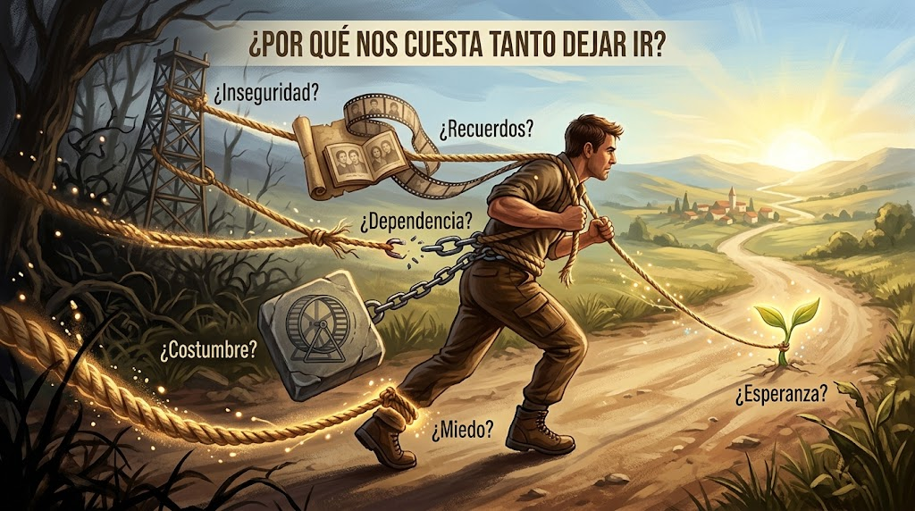
Desarrollo Humano

Slide 9

Desarrollo Humano
El Poder del Desapego
Pregunta Abierta ¿Qué significa realmente desapegarse?
¿Alguna ves hemos dejado ir algo de nuestras vidas?

Slide 10

Desarrollo Humano
El Poder del Desapego
El desapego no es renunciar a lo que queremos, sino cambiar nuestra relación con las cosas, personas y situaciones.

Slide 11
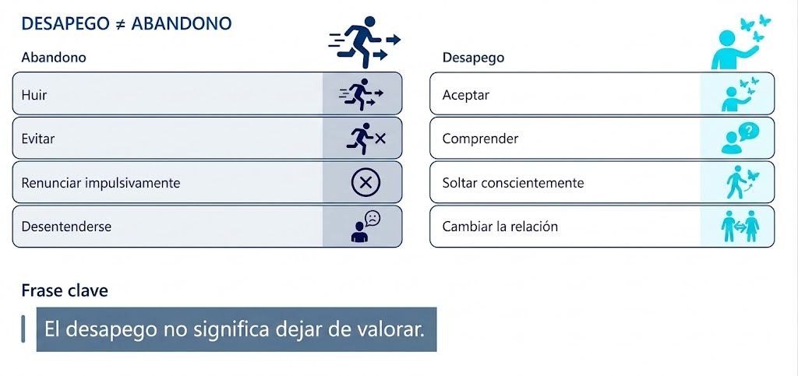
Desarrollo Humano

Slide 12

Desarrollo Humano
El Poder del Desapego
Mientras ves el video, identifica lo relacionado al Desapego: 01 SIGNIFICADO 02 DIFICULTAD 03 CONSECUENCIA 04 BENEFICIO 05 APLICACIÓN

Slide 13

Desarrollo Humano
El Poder del Desapego
Ronda de Respuestas

Slide 14

Desarrollo Humano
El Poder del Desapego
¿Alguien sabe la historia que cuenta este libro?

Slide 15
Desarrollo Humano
El Poder del Desapego
Mensaje clave: A veces no progresamos porque aquello que tenemos funciona lo suficiente para que no busquemos algo diferente.

Slide 16


Desarrollo Humano
Desapego Personal: Liberando el Alma
Dividiremos en dos grupos la clase y Analizaremos dos casos Mercantiles, y como el no tener desapego en cierto modo los llevo al fracaso.
Caso 1 Blockbuster
Caso 2 Kodak
Tiempo de 10 minutos para investigar y expondremos

Slide 17
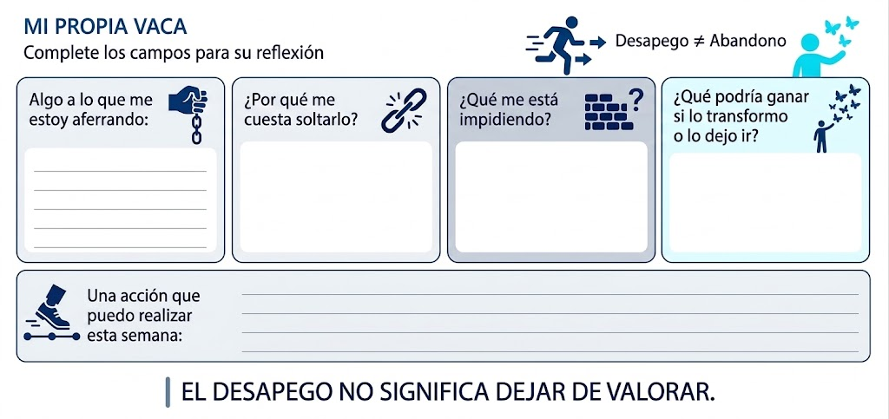
Desarrollo Humano

